Slide 1
Nevarnosti socialnih/družbenih omrežij in zasvojenost od IKT tehnologije
Larisa Oblak, univ. dipl. psih.
ZD Ivančna Gorica
larisa.oblak@zd-ivg.si
Osnovna šola Šentvid pri Stični
10.4.2019
Naložbo sofinancirata Republika Slovenija in Evropska unija iz Evropskega socialnega sklada.

Slide 2
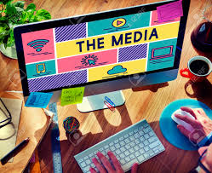
IKT TEHNOLOGIJA
Informacijsko-komunikacijska tehnologija
Skupen izraz za nabor najrazličnejših
Računalniških
Informacijskih
Komunikacijskih naprav (strojna oprema)
Aplikacij (programska oprema)
Omrežij
Storitev
Računalniki, mobilne naprave,
internet, aplikacije
Notes:
Ikt tehnologija:
Informacijsko-komunikacijske tehnologije (IKT) je skupen izraz za nabor najrazličnejših računalniških, informacijskih in komunikacijskih naprav (strojna oprema), aplikacij (programska oprema), omrežij (Internet) in storitev.
IKT naprav (računalniki, mobilne naprave), omrežij (Internet) in aplikacij (programsko inženirstvo)

Slide 3
Socialna omrežja (družbena/družabna) = SPLETNA DRUŽBENA OMREŽJA
Aplikacije, spletne storitve, platforme ali strani, ki gradijo in odražajo družbene mreže ali družbene odnose med ljudmi, ki imajo npr. skupne interese in/ali aktivnosti
Notes:
Internet, splet je močno zaznamoval družbeno dogajanje in je del našega vsakdana kot tudi del vsakdana otrok in mladostnikov. Uporaba je najbolj razširjena ravno med mladimi, med mladostniki in mladimi odraslimi.
Kaj so socialna omrežja, katera so najbolj uporabljena med mladimi, motive za uporabo le-teh, pozitivne plati in koristi socialnih omrežji, kot tudi nevarnosti oz. negativnih plati, na katere lahko naletimo tako mi kot tudi otroci in mladostniki.

Slide 4
Socialna omrežja
Profili uporabnikov = domača stran
Fotografije, osebni podatki, opisi, videoposnetki,
življenjski dogodki, zapisi,…
Objavljanje in deljenje različnih vsebin (besedilnih, slikovnih, video itd.)
Samoizražanje
Povezovanje z drugimi uporabniki
Znotraj ene vrste socialnega omrežja (fb skupnost)
Med različnimi vrstami socialnih omrežij (povezava med instagramom in fb)
Vzpostavljanje in vzdrževanje stikov, vezi
Pridobivanje novih poznanstev
Ohranjanje že obstoječe socialne mreže
Vzpostavljanje in vzdrževanje stikov je lažje – prednost in slabost?
Notes:
Socialna omrežja imajo tako pozitivne kot negativne vidike, torej ne moremo reči, da so zgolj nevarna in slaba.

Slide 5
Socialna omrežja
Mladostništvo – odnosi z vrstniki najpomembnejši
SO omogočajo povezanost
Med populacijo mladostnikov in mladih odraslih so spletna družbena omrežja postala glavno sredstvo komunikacije, pa tudi sredstvo za sklepanje in upravljanje odnosov
Služijo kot kanali, skozi katere se predstavljamo, pridobivamo informacije (novosti, zaposlitev…) ter vzpostavljamo in ohranjamo odnose z drugimi
Notes:
Interakcija z vrstniki ima pomembno vlogo v mladostnikovem razvoju pri njegovem osamosvajanju, oblikovanju identitete, vzorcev moralnega presojanja, pridobivanju socialnih spretnosti, upadu mladostniškega egocentrizma, vzpostavljanju odnosov z nasprotnim spolom. Odnosi postanejo bolj vzajemni, čustveno stabilni, intenzivni.
Pomembno je oblikovanje kakovostnih vrstniških odnosov, saj tiste, ki ne vzpostavijo zadovoljivih odnosov z vrstniki imajo težave kasneje pri vzpostavljanju odnosov. Najboljši napovednik prilagojenosti v odraslosti.
Vrstniki postanejo del čustvene opore. Pogovarjajo o področjih s katerimi s starši ne.

Slide 6
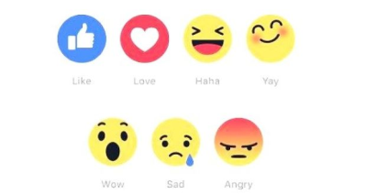
Velja za najbolj razširjeno družbeno omrežje
Uporablja ga 79% vseh uporabnikov spleta
Prbl. 800 000 uporabnikov v SLO
2,32 miljardi akitvnih uporabnikov
2,32 biljona mesečnih uporabnikov fb
Profil = časovnica
Poleg osebnih podatkov profil vključuje tudi informacije o uporabnikovih interesih (fotografije, videoposnetki, povezave, vključitev v skupine – razkriva številne informacije o sebi)
Komunikacija preko zasebnih sporočil, objav na njihovih časovnicah (zidu) ali komentarjev pod različnimi objavami
Omogoča upravljanje z nastavitvami zasebnosti in nadzor, kdo lahko vidi objavljeno vsebino
Notes:
Na svetu je 7,55 miljarde ljudi

Slide 8
600 milijonov uporabnikov, 32% vseh uporabnikov spleta
1 bilijon mesečnih uporabnikov instagrama
Aplikacija za pametne telefone
Komunikacija preko fotografij
Objavljanje zgodb – pridobitev od aprila 2018
Omogoča obdelavo fotografij in zgodb ter dodajanje besedil, ki jih pripišemo k objavljenim fotografijam in zgodbam ter deljenje teh vsebin tudi na drugih družbenih omrežjih

Slide 9
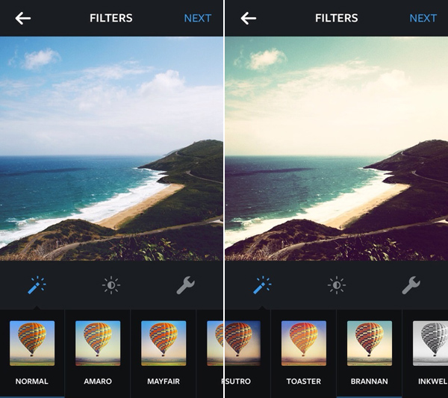
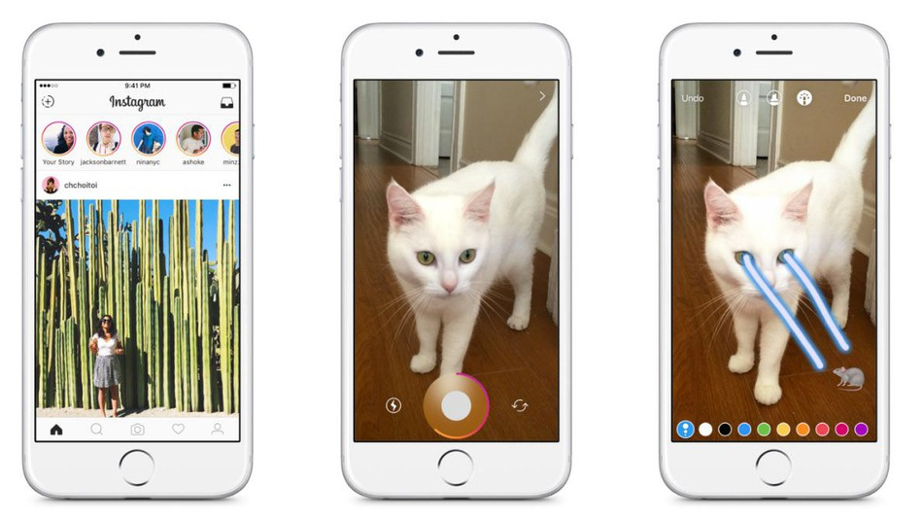

Slide 10
SNAPCHAT
Aplikacija za pametne telefone – uporabnikom omogoča hitro komuniciranje s pošiljanjem fotografij in videoposnetkov
Pred pošiljanjem je mogoče dodati napise in posebne učinke ter jih izboljšati s svetlobnimi filtri
Posebnost - ogledovanje prejetih sporočil je omejeno. Ko sporočilo odpremo, se vklopi štoparica in začne odštevati čas. Ko se izteče, si sporočila ne moremo več ogledati. Izjema je posebna vrsta sporočila (Story ali zgodba), ki si jo lahko v 24 urah ogledamo poljubno pogosto.

Slide 11
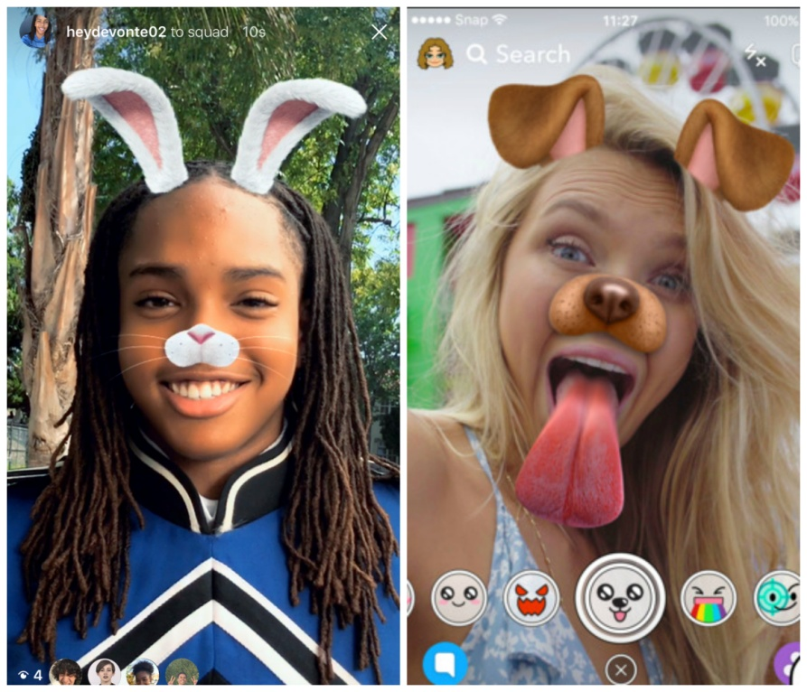

Slide 12
MOTIVI uporabe socialnih omrežij (SO)
Zabava in prosti čas
„Socialna radovednost“
= spremljanje dejavnosti drugih uporabnikov
Sprostitev
Socialna interakcija - druženje (občutek pripadnosti)
Samopredstavitev
Samoizražanje
.
ZADOVOLJEVANJE
POTREB
(hitra in lažja zadovoljitev)
TEMELJNA MOTIVA
POTREBA PO PRIPADNOSTI
POTREBA PO SAMOPREDSTAVLJANJU
Notes:
Čeprav se motivacija za uporabo spletnih socialnih omrežij oz. Facebook-a od posameznika do posameznika razlikuje, Facebook in druga socialna omrežja ne bi pridobili na svoji popularnosti, če ne bi posameznikom prinašali občutka zadovoljstva ali drugih koristi. Posamezniki uporabljajo socialna omrežja z namenom zadovoljevanja različnih tako socialnih kot tudi psiholoških potreb.
Da se počutijo sprejete in pomembnejše
Oblikovanje želenega vtisa posameznikov je primarni cilj

Slide 13
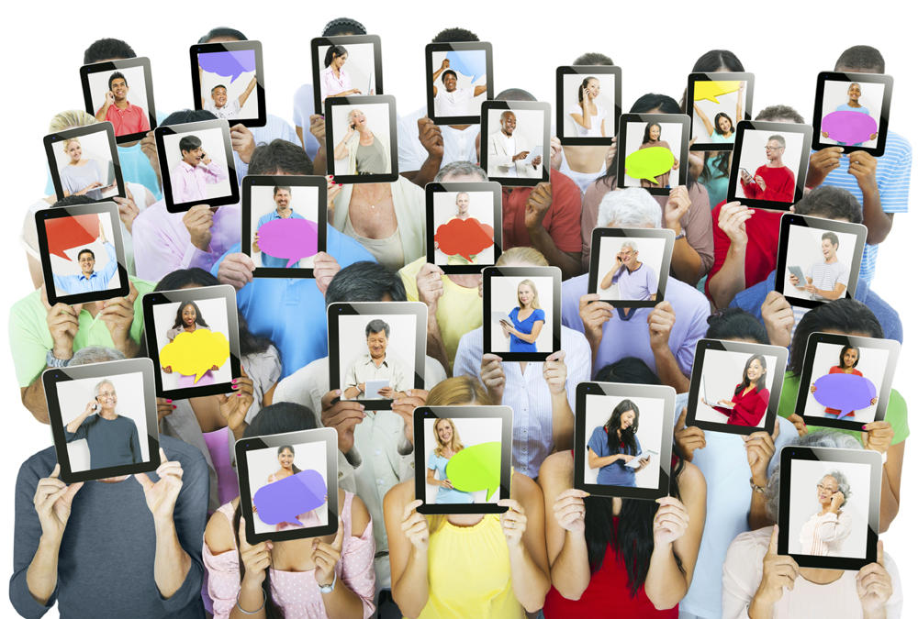
SAMOPREDSTAVITEV
Najbolj vidno v MLADOSTNIŠTVU! +
SEBE PREDSTAVLJAJO:
Fotografije
Videoposnetki
Všečki – strani, zvezdniki, skupine
Pridruževanje skupinam
Nadzor nad lastno podobo in informacijami, ki jih drugi vidijo o njih.
→ strateški ; socialno zaželeno – popularno (selfie)
Selektivna različica sebe
SELEKTIVNA izbira posredovanih značilnosti informacij o sebi
Poudarjajo le določene značilnosti, skrivajo manj želene značilnosti
Skrbno načrtovan izbor informacij
Neskladje virtualne in realne podobe
Notes:
Samo-reprezentacija je otipljiva sestavina posameznikove identitete (oblikovanje želenega vtisa na SO je primarni cilj); je nova oblika konstituiranja samopodobe
Posamezniki v vsakdanjem življenju kot tudi vse bolj virtualnem svetu stalno iščejo in ponovno opredeljujejo svojo samopodobo.
Gumb »Všeč mi je« (ang. Like), ki ga je populariziralo omrežje Facebook, je eden od najpomembnejših načinov za izkazovanje priznavanja, naklonjenosti drugemu uporabniku, kar pomembno prispeva k razvijanju pozitivne samopodobe. Če so posamezniki videni na primeren način, iz okolja dobivajo priznanja ter zadovoljijo svojo potrebo po pozornosti, je to vredu.
Vendar posamezniki na spletnih socialnih omrežjih lahko s tem okoljem manipulirajo, lahko vzpostavijo popolnoma drugačno samopodobo kot je njihova prava, v resničnem offline svetu. Tako predstavljajo spletna socialna omrežja nov socialni prostor, kjer se lahko posamezniki na novo izoblikujejo, drugim uporabnikom predstavijo svoj pogled, svoje ideje, mnenja, lahko bi rekli, da vzpostavijo nekakšen novi jaz.
Ljudje s pomočjo spletnih socialnih omrežij bežijo pred težavami in se tako čustveno sproščajo, vidijo jih lahko kot nadomestek za druženje, z njimi prihajajo do informacij ter jim pomagajo pri njihovi identiteti in samopodobi. Tako mladi odrasli uporabljajo spletna socialna omrežja, ravno zaradi tega, ker jim omogočajo samo-izražanje, kar predstavlja enega izmed glavnih motivov uporabe. Na spletnih socialnih omrežjih se lahko povežemo s podobno mislečimi in se tako počutimo sprejete in pomembnejše.

Slide 14
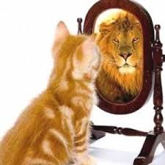
Utrjujejo samopodobo in ohranjajo težnjo po vedno večji priljubljenosti.
Povratna informacija!
Potrditev – ovrednotenje
Večji odziv na SO
Zadovoljitev potrebe po sprejetosti, pripadnosti, pozornosti
Tvegano samopredstavitveno vedenje – osamljenost, depresivno razpoloženje
Social media addiction short film 2017
Social Media Depression
How social media is affecting teens
Notes:
Igranje vlog – role playing

Slide 15
URAVNOTEŽENA RABA
ČEZMERNA UPORABA - Meja čezmerne uporabe:
pri odraslih - med uro in uro in pol
mladostniki 40min - 1ure
ZASVOJENOST s spletom
Meja med pretirano uporabo in zasvojenostjo - vpliva na medosebne odnose, šolske ali službene obveznosti, spremenijo se lahko tudi spalne in prehranjevalne navade, čustveni odziv na odvzem, zanemarjenje osnovnih potreb.
NEVARNOST
Naložbo sofinancirata Republika Slovenija in Evropska unija iz Evropskega socialnega sklada.

Slide 16
POTREBNA JE PAZLJIVOST
Vpliv družbenih omrežij na osebnost, samopodobo, samospoštovanje!
Negativne povratne informacije vrstnikov – ranljivost
Odvisnost
DEJAVNIKI TVEGANJA
Osebnostne lastnosti otroka
Vase zaprt, osamljen, nedružaben
Čustvena labilnost
Nepriljubljen v razredu
Sramežljiv
Pogosto mu je dolgčas
Pretirano zaskrbljen glede malenkosti
Občutljiv na opazke drugih
Pogosto potrt
Ima nizko samopodobo
Ima adhd ali avtizem
Zasvojenost
Družinsko okolje:
Prezgodnji (nenadzorovan) stik
Slab zgled
Kaotične družinske navade
Neaktivno preživljanje prostega časa
Slabe strategije reševanja težav
Slabi medosebni odnosi
Notes:
Če je otrokova identiteta popolnoma „zaklenjena v fb, instagram itd. – večja verjetnost, da se spremeni in razvije identiteto, ki bo pozneje v življenju popolnoma odvisna od tehnologije, ki bo regulirala njihove emocije za užitek

Slide 17
POTREBNA JE PAZLJIVOST
Tvegano samopredstavitveno vedenje:
Pomanjkanje odziva prijateljev (p.pozornost, sprejetost)
Selfie – obremenjevanje, negotovost; potreba po popolnosti; pretirano samozavedanje. Stalno preverjanje odziva drugih – prekomerna raba – zasvojenost.
Strah pred zamujenimi priložnostmi - FOMO (“fear of missing out”) – primerjanje. Dodaten stresor. Izkušnje – le zaradi deljenja na SO.
NERESNICE – netočnost podatkov (težave s prepoznavanjem kaj je res in kaj ne) - naivni
Ne razločijo realnega in virtualnega sveta! Preveč vpleteni v virtualni svet – z. potrebe! Bežijo pred težavami.
Ne zadovoljijo potrebe po pripadnosti, pozornosti, ljubezni (v virtualnem in realnem) – nezadovoljstvo, težave v medosebnih odnosih, slaba samopodoba
Dolgoročne posledice
Osamljenost, Depresija, Anksioznost, Socialna anksioznost – pomanjkanje socialnih veščin
Notes:
Poskušajo biti na tekočem, ves čas spremljajo – lahko vodi v prekomerno uporabo ali celo v zasvojenost.
Neugodni vrstniški odnosi (nasilje, pritisk, izključevanje) – lahko vodi do povečane anksioznosti, izoliranost , težnje po izogibanju. Potrebujejo sprejetost in čustveno podporo – če je ne dobijo – toliko bolj ogrožajoče. 1/3 poroča o osamljenosti.
Oblikovanje identitete povezano z izkušnjami pripadnosti skupini, potrjevanjem pred vrstniki (osamljenost toliko bolj ogrožajoča)
Razvoj anksioznosti, ni priložnosti za urjenje socialnih veščin. Oblikovanje samopodobe zahteva kreativnost, fleksibilnost in iznajdljivost. (potrjevanje, socialna vključenost)
Lahko gre za navidezno pripadnost.
Nezadovoljenost potreb – izoliranost, osamljenost – ne zadovolji potrebe po pripadnosti – v primeru spletnega nadlegovanja, zmerjanja, spletnega ustrahovanja – ali pa zgolj neaktivnosti!!!
Depresija, anksioznost
Interakcija z vrstniki ima pomembno vlogo v mladostnikovem razvoju pri njegovem osamosvajanju, oblikovanju identitete, vzorcev moralnega presojanja, pridobivanju socialnih spretnosti, upadu mladostniškega egocentrizma, vzpostavljanju odnosov z nasprotnim spolom. Odnosi postanejo bolj vzajemni, čustveno stabilni, intenzivni.
Pomembno je oblikovanje kakovostnih vrstniških odnosov, saj tiste, ki ne vzpostavijo zadovoljivih odnosov z vrstniki imajo težave kasneje pri vzpostavljanju odnosov. Najboljši napovednik prilagojenosti v odraslosti.
Vrstniki postanejo del čustvene opore. Pogovarjajo o področjih s katerimi s starši ne.

Slide 18
VZROKI za pretirano uporabo interneta
Beg v virtualen svet; zatočišče; posameznik pozabi na težave
Uporaba je pomirjujoča
Druženje – pomanjkljive socialne spretnosti, povečana želja po družabnem priznanju in pripadnosti skupini
Občutek lagodnosti zaradi ne-potrebe po osebnih stikih.
Dolgčas – potreba po akciji, vznemirjenju
Nezadovoljene ali potlačene potrebe. Preveč potreb zadovoljujejo preko spleta (pomanjkanje zadovoljevanja potreb v realnem svetu)
Naložbo sofinancirata Republika Slovenija in Evropska unija iz Evropskega socialnega sklada.

Slide 19
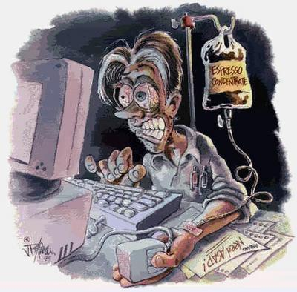
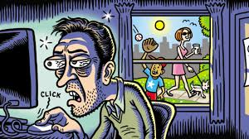
ZASVOJENOST
Je pretirano in stalno oziroma periodično uživanje
določene snovi (vedenja), kljub temu da oseba
pozna škodljive vplive te snovi (vedenja)
Zasvojenec svoje potrebe ne zmore obvladovati, saj začne določen škodljiv vedenjski vzorec ponavljati in vztrajati na določenem ravnanju
Izgubljanje nadzora
Pomembnost
Toleranca
Sprememba razpoloženja
Zmanjšana sposobnost prepoznavanja rednih težav
konflikti
Zasvojenost od pornografije, od socialnih omrežij, od spletnega igranja na srečo ali nakupovanja preko spleta, z računalniškimi igrami
Notes:
Pomembnost – preokupacija z aktivnostjo (alkohol, splet, mobitel) – postane središče njegovega dogajanja v življenju in razmišljanja
Toleranca – postopno povečevanje časa namenjanju tej aktivnosti
Sprememba razpoloženja - neprijetna čustvena stanja, ki se pojavijo, ko oseba ne more izvajati aktivnosti (tresenje, muhavost, razdraženost). Prisotno je tudi oslabljeno nadzorovanje vedenja - disfunkcionalni čustveni odzivi.
Zmanjšana sposobnost prepoznavanja rednih težav v svojem vedenju in medosebnih odnosih (ker se zatekajo v svet ugodja, ki ga nudi objekt zasvojenosti).
Konflikti – na vseh področjih, medosebni odnosi,
delo, notranji konflikti.

Slide 20
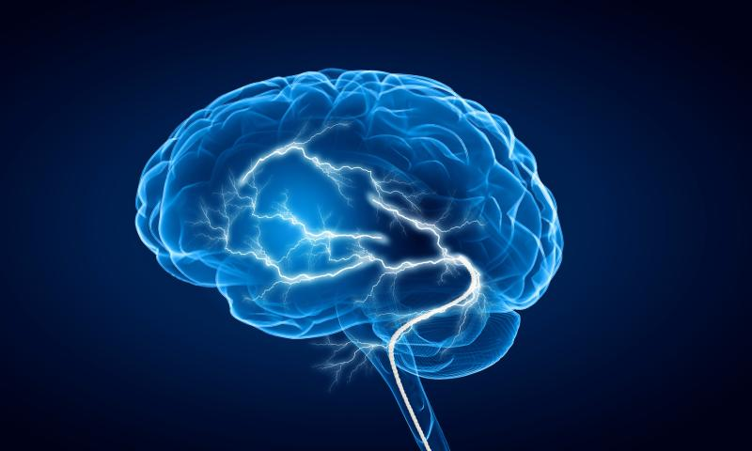
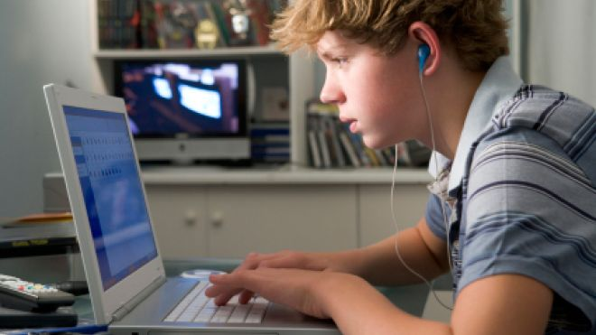
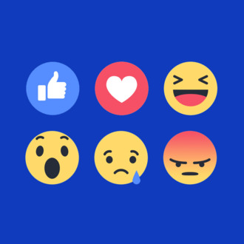
ZASVOJENOST Z INTERNETOM
Pri zasvojenosti z družabnim omrežjem, internetom in telefonom se naši možgani ujamejo v t. i. zanko nagrajevalnega kroga
Družabnih omrežij kot droge potrebujemo vse več in več.
Nagrada prihaja v obliki všečkov
To na naše možgane deluje kot motivacija.
Če ugotovimo, da določena fotografija prinese veliko
število všečkov, sledi objavljanje podobnih fotografij.
Notes:
Študije kažejo – sprostijo se enormne količine dopamina v možganih, ki vplivajo na določena področja v možganih; in ta kemija zbudi telo in možgane; čez čas se začnemo veseliti tega občutka. Kar se zgodi v možganih je, da se ko se stimulirajo dopaminski centri, celice postajajo desinzitizirane, kar zahteva več dopamina, da jih ponovno vzbudi. Centri užitka se naravnajo na višji nivo, vsakič ko otrok ali odrasli igra igrico ali brska po spletu, mora brskati nekoliko dlje, da dobi enako vzburjenje.
Kar se zgodi je, da otroci ne dobijo drugega užitka ne doživljajo užitka od ničesar drugega. Ko rečemo pojdi opazovat sončni zahod ali na sprehod rečejo kako dolgočasno“ – ker to ne bo zbudilo njihovih možganov in ne bodo dobili tistega užitka.
Področja, ki so vključena v dnevno sanjarjenje, samorefleksijo (razmišljanje o svojih mislih ali občutkih), refleksijo na druge, empatijo, ugasnejo. Dejstvo je, da določena območja v možganih, ki so namenjena npr. empatiji, so dejavna takrat ko ne delamo nič oziroma dnevno sanjarimo. Tega pa mnogi več ne delamo. Veliko najstnikov in mladih odraslih se ukvarja s tehnologijo – ne aktivirajo torej delov možganov, ki so odgovorni za samorefleksijo in refleksije na druge ljudi in ne dovolijo, da se pojavi empatija.

Slide 21
Mlajša populacija je zasvojenosti bolj izpostavljena
Že po naravi so mladostniki bolj nagnjeni k eksperimentiranju in pogosto niti ne razmišljajo o posledicah tveganega vedenja
Sprednji del možganov (ki skrbi za naše pravilno reagiranje, da nismo preveč impulzivni in da smo zmožni pomisliti na dolgoročne posledice) pri otrocih in mladostnikih še ni popolnoma razvit
Posledično niso zmožni kritične presoje, kaj je zanje dobro in resnično koristno
Živijo virtualno resničnost, ki jih vedno bolj oddaljuje od realnega življenja
Obenem pa internet ponuja neskončne možnosti, zagotavlja anonimnost, omogoča takojšnje ugodje in je lahko dostopen
Notes:
Ko gredo v šole, bi moralo biti učenje nagrada sama zase in ni takšne stimulacije, njihovi možgani ugasnejo. Edini način, da zbudijo možgane je, da reagirajo, se spravijo v težave, da sprostijo tisti adrenalin, da telo in možgani za trenutek postanejo budni. Ta naval adrenalina čez čas sprosti telo in sedaj imamo kulturo iskanja ugodja, ki je popolnoma odvisna od čustvene vzburjenja in ko pridejo v situacije 20 let pozneje, to zahteva, da se fokusirajo in pogledajo svoje bolečine ali izgubo ali praznino, bodo gledali izven sebe, da bi ta občutek minil. Odvisnost, alkohol, droge, karkoli, da uporabijo za uravnavanje emocij.
Otrok uporablja tehnologijo, da uravnava svoje počutje in se distraktirajo in ne delajo drugih opravil – nalogo, hišnih opravil. Ko otrok naredi vsa opravila in je neka organizacija doma, se bo dobro počutil in bo bolj z vesejem šel ven in se igral. In ta občutek preplavi druge občutke, ker se otroci počutijo dobro. N tehnologija čez čas omrtviči um in telo,
To je tako kot če imamo partnerja, ki stalno kriči na nas - vsakič mora kričati nekoliko glasneje, da dobi našo pozornost, ker se navadimo na stalno kričanje.
Naše receptorske celice so enake. In v odsotnosti teh dražljajev ne najdemo užitka drugje
Raziskava: otrokom so plačevali, da so nehati igrati igrico ob zvonenju zvonca. Nihče od njih ni zmogel nehati igrati

Slide 22
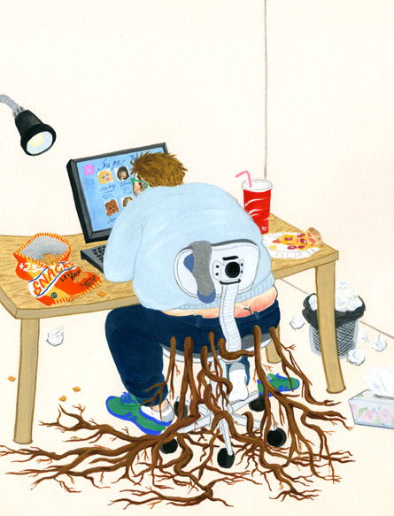
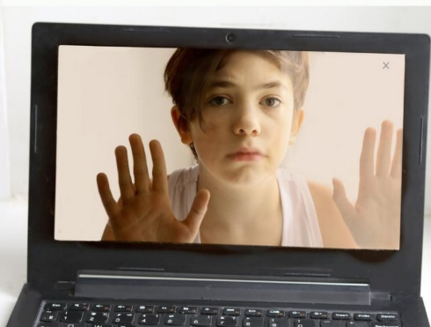
ZASVOJENOST Z INTERNETOM
Izguba občutka za čas
Preokupiranost z vsebinami
Izguba zanimanja za druge
aktivnosti (hobiji, prijatelji...)
Prehranjevanje za računalnikom
Nihanje razpoloženja
(pozitivna čustva online, negativna offline)
Neupoštevanje dogovorov s starši o rabi interneta
Uporaba spletnih aktivnosti, kot strategija umika od težav
Prikrivanje ali laganje o težavah
Agresivni izpadi ob odvzemu tehnologije
Težave v šoli (šolske obveznosti)
Težave z opravljanjem delovnih obveznosti
Težave v medosebni interakciji (družina, partnerstvo, prijatelji)
Spremembe spalnih navad
Naložbo sofinancirata Republika Slovenija in Evropska unija iz Evropskega socialnega sklada.
Notes:
Zasvojenost z internetom se, tako kot druge zasvojenosti, odraža kot:
neuspeh na akademskem področju,
zmanjšani učinkovitosti pri delu,
težavah v medosebnih odnosih,
pomanjkanju socialnih veščin
Ob prenehanju lahko mladostniki doživljajo celo odtegnitvene simptome: anksioznost, depresija, nemirnost, tresenje, obsesivno razmišljanje o internetu.
Univerza v Mischigenu
Več kot 11.000 otrok v roku 10ih let
Pomembna razlika v možganski aktivnosti
Čas pred ekrani

Slide 23
POTREBNA JE PAZLJIVOST
Spletno in mobilno trpinčenje, nadlegovanje/nasilje (spolno, medvrstniško):
Žaljenje, namerno spravljanje v zadrego, zalezovanje,
grožnje s fizično silo, nadlegovanje skozi daljše časovno
obdobje in spolno nadlegovanje
Kraja identitete
Zloraba osebnih podatkov, fotografij
Splet olajša izvajanje nasilja
Posledice
Osamljenost, depresija, anksioznost, socialna anksioznost, samomorilno vedenje
Nadlegovanje

Slide 24
Nasveti za varno in odgovorno uporabo interneta in socialnih/družbenih omrežij
Najstniki so povedali, da želijo:
da starši razumejo, da je internet pomemben del njihovega življenja
svobodo, zaupanja in neodvisnost
da se zavedajo, da bodo delali napake in da jih bodo lahko starši vodili do rešitev
Naložbo sofinancirata Republika Slovenija in Evropska unija iz Evropskega socialnega sklada.

Slide 25
Nasveti za varno in odgovorno uporabo interneta in socialnih/družbenih omrežij
POGOVOR Z OTROKOM!
Družinska pravila o uporabi spleta, ki se jih držite vsi. Skupni dogovor (omejen čas). Opredeliti posledice in kazni ob neupoštevanju
Bodite dober model – modelno učenje
Dovoljenje za aplikacije!
Pametna raba! In ne prepoved
Svoboda – nadzor
Pokažite interes za aplikacije, ki jih uporabljajo (skupno raziskujte)
Preverite ali uporablja otrok aplikacijo varno
Bodite prijatelji na SO
Pogovarjajte se o nevarnostih in posledicah posameznih dejanj na spletu
Pogovor o spletnem nasilju, nadlegovanju, sekstingu, prekomernem selfanju
E-post
Vzdržujte odprto komunikacijo (sodelovanje, zaupanje)

Slide 26
Nasveti za varno in odgovorno uporabo interneta in socialnih/družbenih omrežij
Čim manj osebnih podatkov ob pridružitvi socialnemu omrežju
Vse kar je na internetu ostane tam ZA VEDNO
Ne sprejmi za prijatelja kogarkoli
Nastavitve zasebnosti! močna gesla!
Ne objavljajo slik drugih, brez njihovega dovoljenja. Lahko zahtevaš, da odstranijo, če objavijo tebe
Naprav otroci ne kupujejo iz lastnih prihrankov, ne dobijo za darilo
Otroška soba ni prostor za naprave – ponoči gre naprava ven iz sobe
Parental control aplikacij: Rescue time, Quality time, Surfblocker, Time doctor, Time boss
Zablokirajte rizične vsebine: Leechblock, Net nanny
Uporaba naprave za zabavo je privilegij in ne pravica
Uporaba naprave za zabavo naj ne bo najvišja nagrada niti „vsesplošna“ kazen
Spodbujanje funkcionalne/kreativne rabe
Starš pozna gesla vsaj do 14.leta
Ocenite kdaj otroku kupiti telefon
Ni prehranjevanja pred računalnikom
Spodbujajte druženje izven virtualnega sveta!
Pomagajte svojim otrokom organizirati čas!
Video igrice niso nekaj kar lahko delajo prvo, temveč šele po določeni stvari – šele po vseh aktivnostih, ki vzbujajo samozavest – tako bodo manj nagnjeni, ker bi želeli zapolniti praznino ali pomanjkanje
Notes:
5-sekundno pravilo - pomembne faktor je če so sposobni nehati igrati igrico
Raziskava v Ameriki je pokazala, da družine, kjer jedo skupno večerjo, imajo manj najstnikov, ki zapadejo v odvisnosti od drog. To ne pomeni, da zgolj večerjanje pozvroči to, temveč način delovanja, ki se med drugim kaže tudi posledično preko preživljanje skupnega časa in uživanja v večerji: postavljaš pomembna vprašanja, deliš ideje, se povezuješodstranjaš plasti, zidove, fasade protekcije, ki ohranjajo ključne težave, da so naslovljene

Slide 27
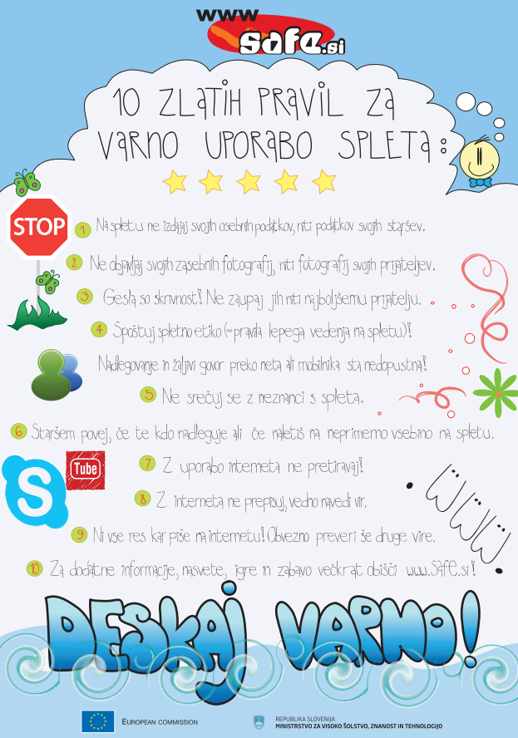

Slide 28
Kje najdete dodatne informacije in pomoč?
www.safe.si
www.logout.si
www.spletno-oko.si
larisa.oblak@zd-ivg.si

Slide 29
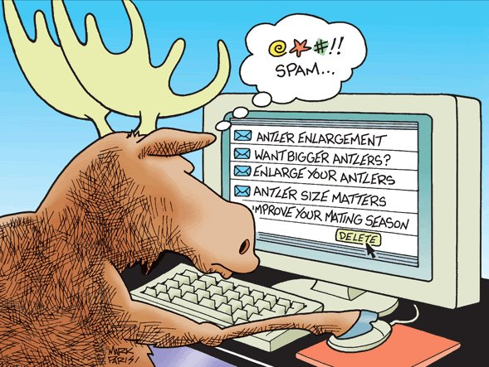
HVALA ZA POZORNOST!

